Slide 1
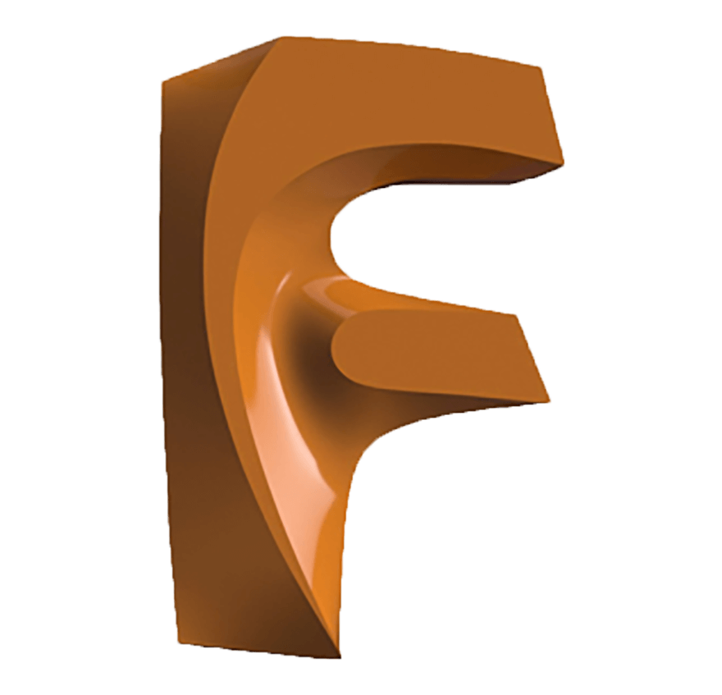
2- Revolve komutu (Döndürerek Katılaştırma) 3- Sweep (Süpürerek Katılaştırma) 4. Loft (Profiller ve Yüzeyler Arasında Katı Oluşturma)
Üç Boyutlu Katı Modelleme
9.Hafta
Makine ve Tasarım Teknolojisi Alanı
Makine ve Tasarım Teknolojisi Alanı

Slide 2
Üç Boyutlu Katı Modelleme Komutları
2.1.2. Revolve (Döndürerek Katılaştırma)
Simgesi :
Konumu : DESING>SOLID>CREATE>Revolve
Klavye Kısa yolu:
Silindirik geometriye sahip, simetrik cisimleri oluşturmak için kullanılan komuttur. Simetri ekseni
aynı zamanda döndürme eksenidir.

Slide 3
Üç Boyutlu Katı Modelleme Komutları
Create sketch” komutu ile eksene kadar olan resmin yarısı çizilir. Simetri ekseni eksen çizgisi olarak çizilir . Sketch onaylanarak “Revolve” komutu çalıştırılır. “Profile” olarak simetri ekseni seçilir ve işlem onaylanır
Revolve komutu kullanılarak katı oluşturulabileceği gibi, kesme işlemi de yapılabilir. oluşturulan skech onaylanarak revolve komutu kullanıldığında “cut” (kesme) işlemi aktif hâle gelecektir

Slide 4
Üç Boyutlu Katı Modelleme Komutları
2.1.3. Sweep (Süpürerek Katılaştırma)
Simgesi :
Konumu : DESING>SOLID>CREATE>Sweep
Klavye Kısa yolu:
Çizim düzleminde oluşturulan profilin başka bir düzlemde oluşturulan yol üzerinde hareket etmesi sonucu hacim elde etmeye yarayan komuttur. Bu komutla katı hacim elde edilebileceği gibi, kesme işlemi de yapılabilmektedir

Slide 5
Üç Boyutlu Katı Modelleme Komutları
Aşağıdaki görülen profilin oluşturulmasında izlenecek işlem sırası şu şekildedir:
• XZ düzleminde “Spline” komutu kullanılarak yol eğrisi çizilir (a)
• YZ düzlemi seçilerek yol üzerinde hareket edecek profil çizilir. (b) oluşturulan yol
eğrisinin ucuna 18 mm çap değerinde bir daire çizilmiştir.
• Sweep komutu çağrılır. “Profile” olarak Ø18 mm ölçüsündeki daire, “path” olarak da yol eğrisi seçilir ve onaylanır (c).
• “Orientation” menüsündeki perpendicular (dik) veya parallel sekmelerinden yararlanılarak, yola dik veya paralel profil oluşturulabilir

Slide 6
Üç Boyutlu Katı Modelleme Komutları
Sweep komutu ile kesme şu şekildedir:
• 70x50x20 ölçülerindeki dikdörtgen prizma extrude komutu ile oluşturulur (c).
• XY düzlemine yol çizilir (d).
• YZ düzlemine kesme profili çizilir (e).
• Sweep komutu kullanılarak parametreler girilir
Süpürerek katılaştırma tipleri aşağıda verilmiştir
Single Path: Katılaştırmaya esas profilin ve profil yolunun seçimiyle katı oluşturulmasıdır.
• Path + Guide Rail: Katılaştırmaya esas profil, profil yolu belirlendikten sonra başka bir profil yolunun da belirlenmesi ile katı oluşturulmasıdır.
• Path + Guide Surface: Katılaştırmaya esas profil, profil yolu belirlendikten sonra profil yolu olarak yüzeyin belirlenmesi ile katı oluşturulmasıdır

Slide 7
Üç Boyutlu Katı Modelleme Komutları
2.1.4. Loft (Profiller ve Yüzeyler Arasında Katı Oluşturma
Simgesi :
Konumu : DESING>SOLID>CREATE>Loft
Klavye Kısa yolu:
Farklı düzlemlere çizilen sketchler arasına profil atarak katı oluşturmak için kullanılan komuttur. Bu komut, parça oluşturmak veya çıkarmak için kullanılabilir. Komutun uygulanmasında doğru düzlemlerin
belirlenmesi oldukça önemlidir. Düzlem belirleme işlemi “SOLID>CONSTRUCT” menüsünden yapılmaktadır. Loft komutunun parametreleri

Slide 8
Üç Boyutlu Katı Modelleme Komutları
XY düzlemi seçilerek Ø20 mm ölçüsünde bir daire çizilir (a). Construct menüsünden
ofset plane seçilir. XY düzlemi seçilerek distance değeri olarak 40 mm verilerek üst düzlem oluşturulur.
Oluşturulan düzleme X aralığı 50 mm Y aralığı 40 mm olan bir elips çizilir (b)
Elips düzleminin 40 mm yukarısına üçüncü bir düzlem çizilerek bu düzleme Ø20 mm ölçüsünde ikinci bir daire çizilir (c).
Loft komutu çalıştırılarak “Profiles” menüsünde, çizilen üç adet şekil seçilerek birleştirilir (d)

Slide 9
Üç Boyutlu Katı Modelleme Komutları
Düzlem kesitleri, oluşturulan yollar aracılığı ile sınırlandırılabilir. Aağıdaki a’da iki düzlemde çizilen daireler ve XZ düzlemimde oluşturulan rail (yol) görülmektedir.
Loft komutunda profiller seçildikten sonra
rail sekmesi ile yol seçilerek çizim tamamlanır (b).

Slide 10
Üç Boyutlu Katı Modelleme Komutları

